Slide 1
GTKWave技巧
ysyx-23060004
翁江杰

Slide 2
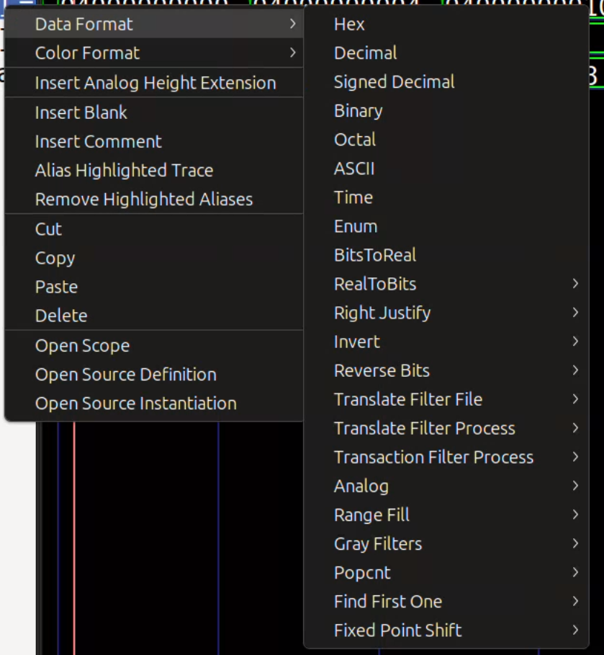
眼睛得救了,那么脑细胞呢?
各种稀奇古怪的状态量
难记的控制指令
一眼望不穿的机器码
记不住啊根本记不住!!!

Slide 3
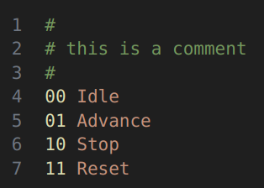
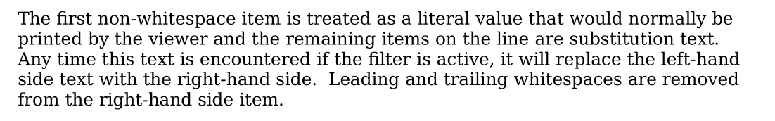
先从简单开始
Translate Filter File可能的应用场景
展示芯片内部的状态机状态
翻译一些简单的控制指令
第一个非空白项被视为通常由GTKwave显示的字面值，而行中的其余项则是替换文本。每当遇到此文本时（如果filter被启用），它将用右侧文本替换左侧文本。右侧项的前导和尾随空白将被移除。
Translate Filter File的格式

Slide 4
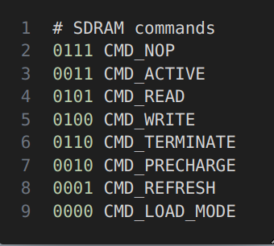
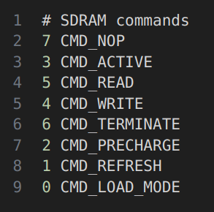
先从简单开始
学以致用 试试翻译翻译部分控制指令
错误的写法
这才是正确的实现

Slide 5
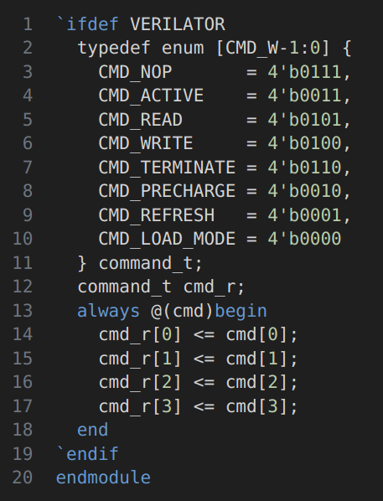
Translate Filter File 翻译文件
邪术?typedef enum

Slide 6
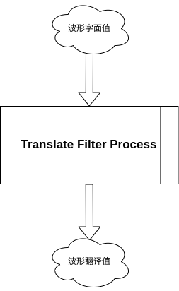
Translate Filter Process
好用又不难
动态产生翻译内容
机器码反汇编
Translate Filter Process的概览
不停计算的函数
标准输入输出作为入参出参

Slide 7
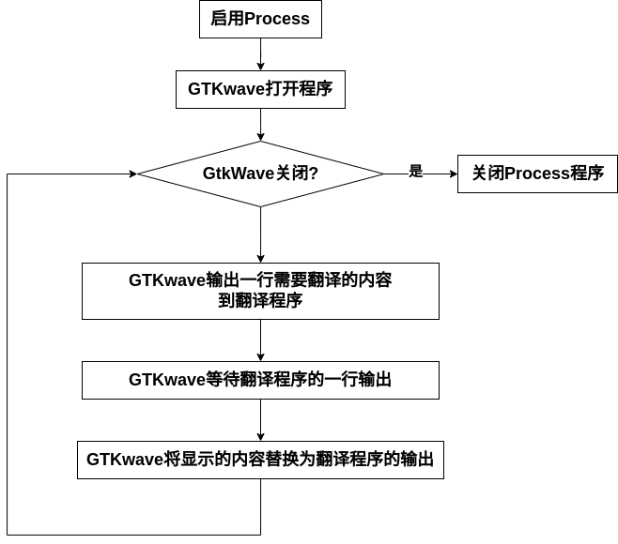
GTKwave视角下的翻译程序
GTKWAVE视角
动态产生翻译内容
机器码反汇编
Translate Filter Process的流程
不停计算的函数
标准输入输出作为入参出参

Slide 8
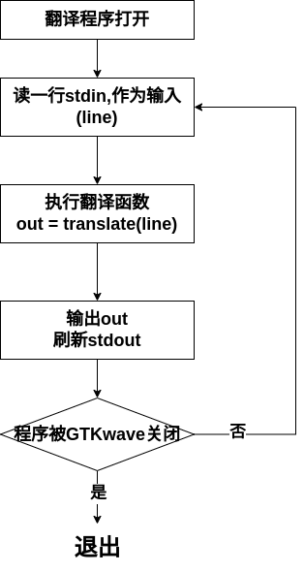
程序视角

Slide 9
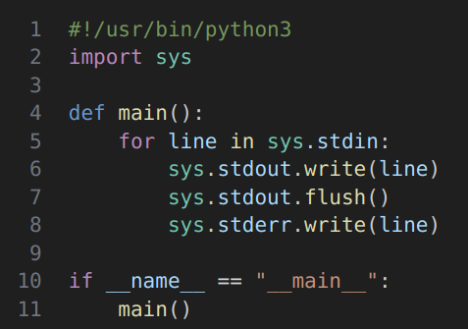
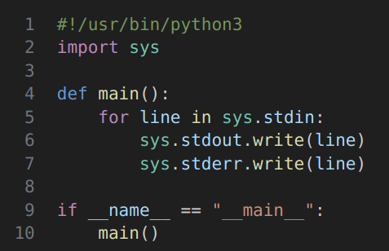
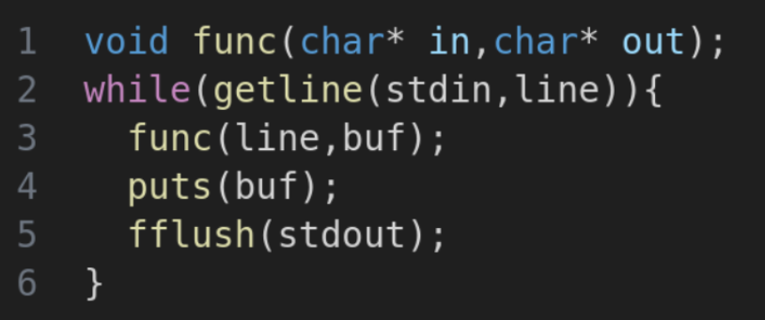
注意事项
翻译程序
一行输入一行输出
刷新缓冲区
程序的通用结构

Slide 10
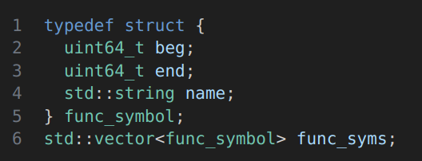
确定ELF文件的位置
FTRACE实践
通过环境变量传参
代码浅析

Slide 11
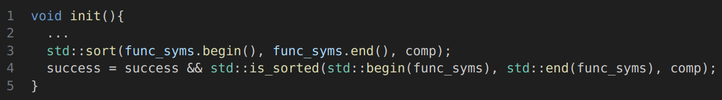
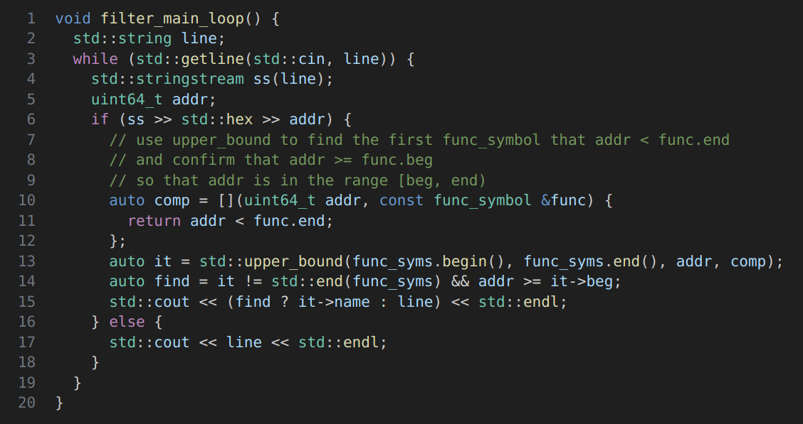
代码浅析

Slide 12
FTRACE实践
缺点明显
没有波形合并的功能
缩小一点就什么都看不见了
使用左右方向键跳转依然是跳转到下一pc位置

Slide 13
Transaction Filter Process
更强大的工具
翻译事务 如AXI的各个过程
可视化UART的输出
Transaction Filter Process的概览
波形的重新绘制
vcd格式波形作为输出和输出

Slide 14
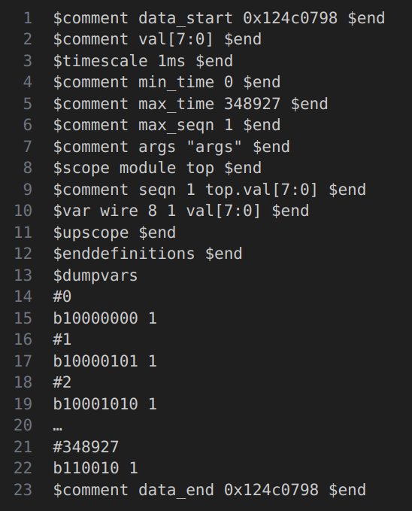
VCD文件概述
事务翻译
VCD格式分析 https://zhuanlan.zhihu.com/p/574630454
IEEE.1364-2005 http://staff.ustc.edu.cn/~songch/download/IEEE.1364-2005.pdf
会用到的内容
$comment args "args" $end 用于传参
$comment max_seqn 1 $end 记录波形数量
$var wire 8 1 val[7:0] $end 标记各波形具体信息
$enddefinitions $end 定义部分结束,开始输出波形
$comment data_end ... $end 结束
#x 波形改变的时间
B00000 1 标识符为1的信号的值改为b00000

Slide 15
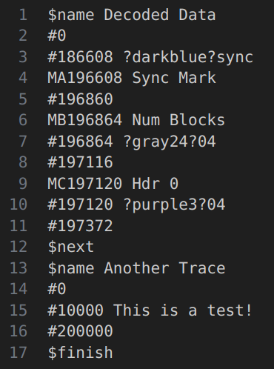
输出的格式
事务翻译
$name 这条波形的名称
Mxxx 标记点.(我用不了,不知道为什么)
#time val 波形改变的时间,值
$next 标记下一条波形开始
$finish 结束输出

Slide 16
输出的要求
事务翻译
必须在gtkwave输出完成后再输出返回的内容
否则gtkwave存在卡死的风险

Slide 17
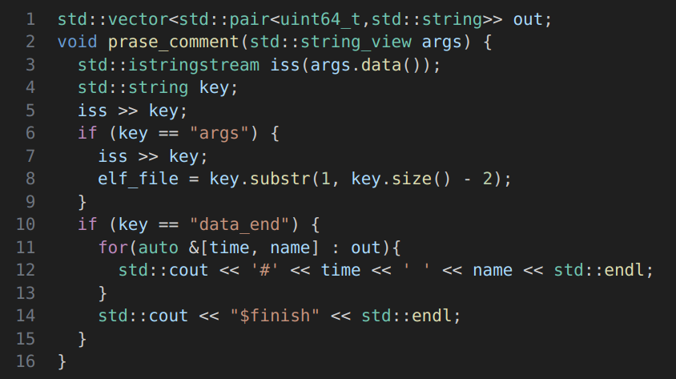
FTRACE实践

Slide 18
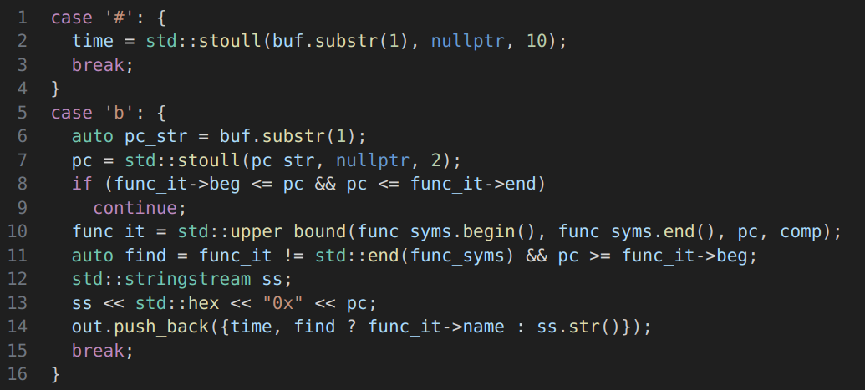
FTRACE实践

Slide 19
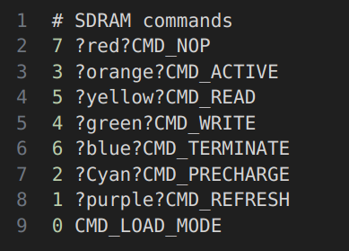
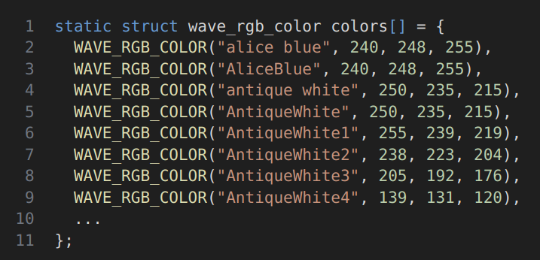
X11 Color name
有趣的功能
https://en.wikipedia.org/wiki/X11_color_names
可用的名字可以在src/rgb.c中找到
三个filter都能用

Slide 20
谢谢
ysyx-23060004
翁江杰
wjj20040520@163.com

